Slide 1



10 Survival Phrases
Survival Answers 6/6
With Mr Angry Potato Head and
Mrs. Mildly-Angry Carrot-Face

Slide 2
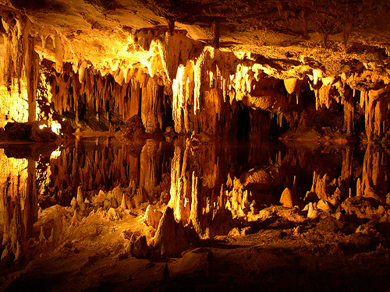

Hello I am the angry potato-head. I have already taught you ten survival phrases. Here are some answers.

Slide 3
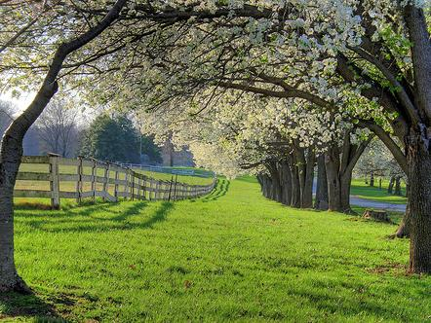

Hello. I am the mildly angry carrot-face. I am going to teach you answers to the survival phrases.

Slide 4

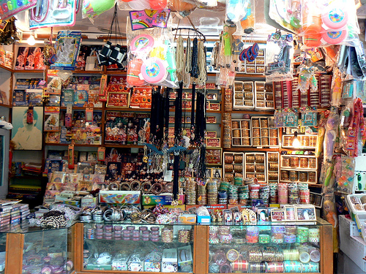
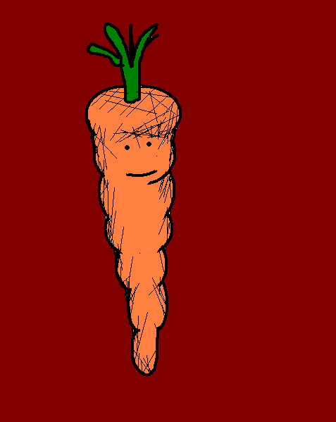
Wie viel kostet das?
How much does that cost?

Slide 5
€15.99
€15.99

Slide 6
Wie viel kostet das?
How much does that cost?

Slide 7
Wir haben heute ein Sonderangebot.
Es kostet nur die Hälfte.
We have a special offer on today.
It’s half price.

Slide 8
Wie viel kostet das?
How much does that cost?

Slide 9
Wieviel bieten Sie?
How much are you offering?

Slide 10
Wie viel kostet das?
How much does that cost?

Slide 11
Mehr als Sie bezahlen können.
More than you can afford.

Slide 12
Haben Sie etwas Billigeres?
Do you have anything cheaper?

Slide 13
Sie könnten das anprobieren.
You could try this one instead.

Slide 14
Haben Sie etwas Billigeres?
Do you have anything cheaper?

Slide 15
Das ist das Billigste.
This is the cheapest one.

Slide 16
Haben Sie das in rosa?
Do you have a pink one?

Slide 17
Tut mir leid, das haben wir nur in lila.
I’m sorry, we only have purple ones.

Slide 18
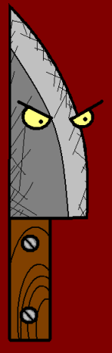















Join us again!

